Slide 1


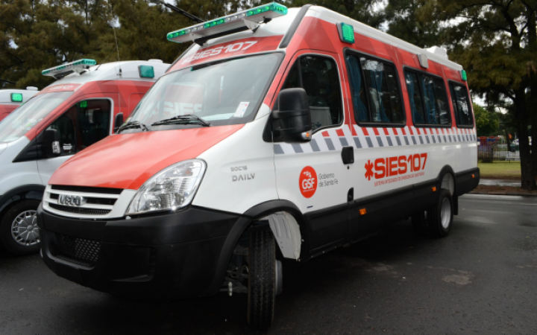
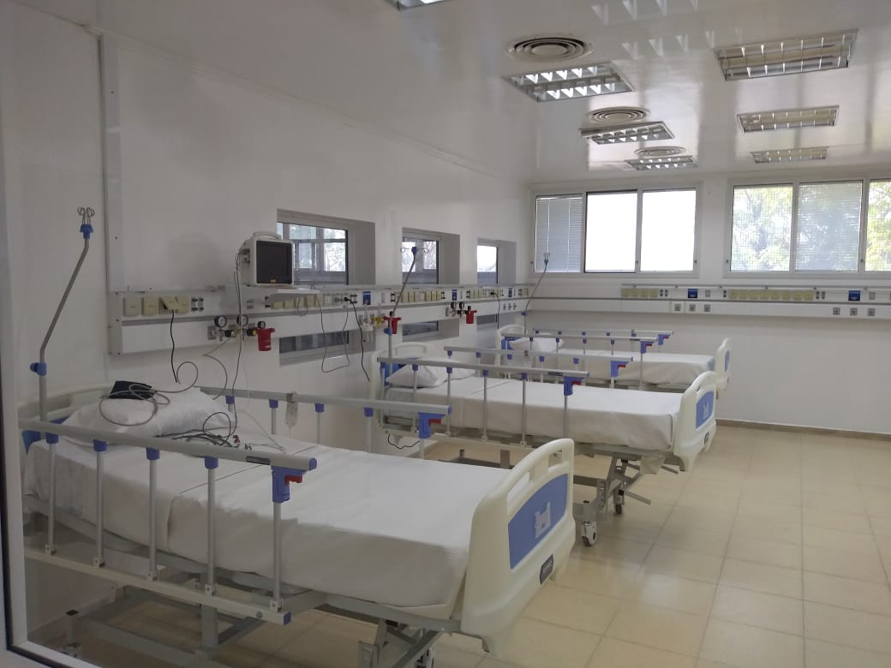
Expoproyectos
Proyecto Final de Carrera Ingeniería Informática
PLATAFORMA WEB PARA CENTRALIZACION DE CAMAS CRITICAS DE INTERNACION EN HOSPITALES DE LA PROVINCIA DE SANTA FE.
Autor: Berra Sebastián Francisco
Director: Ing. Ricardo Vanoni
Codirector: Dra. Lucila Romero
Fecha de presentación: dd mm 2023
QR
Necesidad identificada
Objetivos
Un ciudadano puede necesitar ser trasladado a un hospital. Esta situación puede darse por dos razones, una emergencia en la vía pública o por un traslado programado. Este último es cuando se requiere un tipo de atención y nivel de complejidad no disponibles en el efector más cercano al domicilio del paciente.
La falta de información desde un nivel central sobre las camas libres y la clasificación de las mismas en los efectores provinciales, es un factor que retrasa la resolución del destino de un traslado, siendo un problema si la decisión pone en riesgo la salud de un paciente.
Conocer y relevar el estado de situación de la informatización de los efectores públicos provinciales. Diseñar la estructura de datos que represente la organización edilicia de los efectores de salud e implementar un conjunto de servicios web que permita crear, eliminar y modificar el estado de las camas de internación.
Crear un sitio web donde se pueda realizar consultas de disponibilidad y características de las camas de internación de cualquier hospital provincial.
Ambulancia SIES 107
Camas críticas de internación
Desarrollo
Resultados-Conclusiones
El desafío involucra cuestiones funcionales e institucionales que van más allá de lo técnico. Es por eso que parte del trabajo es comprender y determinar el proceso que sigue una internación, qué funciones realizan las personas que intervienen, y qué herramientas de informatización utilizan, conocer la infraestructura disponible, las entidades, personas e instituciones que están involucradas con el proyecto.
El desarrollo del proyecto es secuencial en el siguiente orden: análisis, relevamiento, especificación de requerimientos, diseño, desarrollo e implementación del software.
El proyecto define una estructura de datos que permite representar de manera adecuada la configuración de camas de los hospitales públicos. Implementa un conjunto de servicios web que permite el alta, baja y modificación de datos, y el sitio de consulta de disponibilidad de camas para los usuarios. Estas herramientas es algo que el sistema salud debe tener a su disposición y es fundamental para toma de decisiones durante una urgencia médica, en la administración de las camas hospitalarias para los traslados y en la gestión de los recursos realizada por los funcionarios y agentes involucrados.

